Slide 1
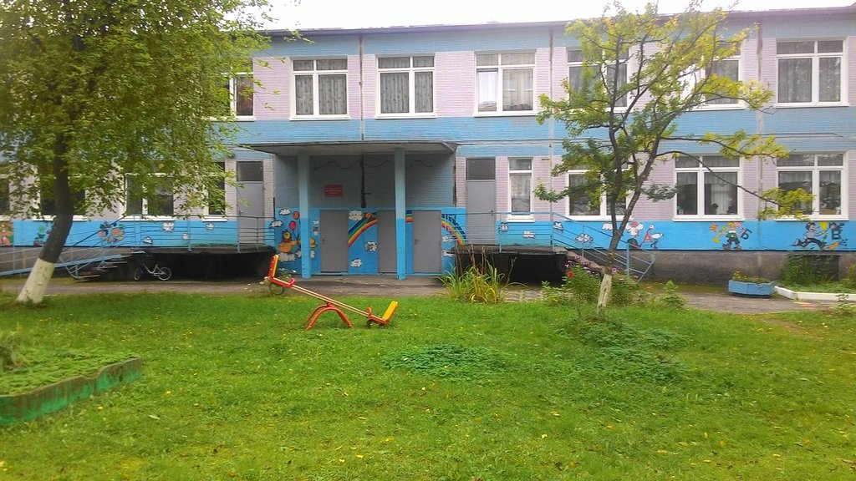
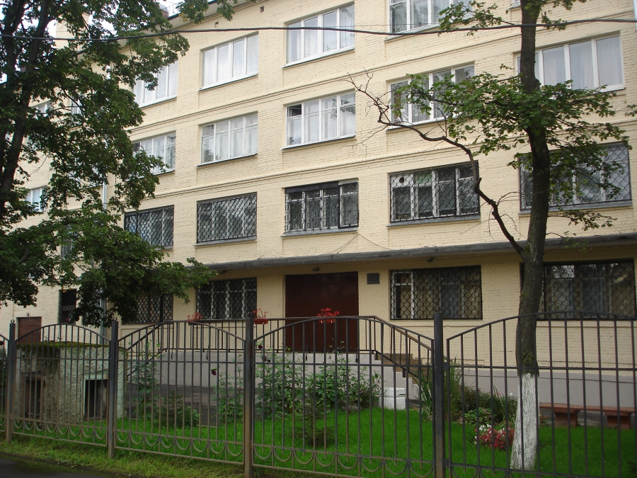
Проект сетевого взаимодействия коррекционных учреждений «Единое пространство школа-сад»
Зам. зав. по УВР ГБОУ № 6 Мельникова А.А.
Зам. зав. по УВР ГБДОУ № 45 Туркина А.В
Зам. зав. по УВР ГБДОУ № 35 Телегина Н.А.

Slide 2
Ключевые понятия
Обеспечение
Готовность
Сетевое взаимодействие
Единое образовательное пространство

Slide 3
Актуальность проблемы
За последние 3 года в системе коррекционного образования Красногвардейского района появились новые формы взаимодействия с семьями воспитанников с отклонениями в интеллектуальном развитии
Консультативный центр на базе ГБДОУ № 35, который оказывает помощь детям с ОВЗ, которые по разным причинам не посещают детский сад
Дистанционные формы взаимодействия с семьями воспитанников
Так же расширяется сеть коррекционных учреждений (открываются дополнительные места для детей с ОВЗ): ГБДОУ № 5, 8, 11, 16, 35, 45, 57, 67, 83, ГБОУ № 6, 609,499

Slide 4
Все эти возможности необходимы для того, чтобы дети с отклонениями в психическом и интеллектуальном развитии были максимально вовлечены в образовательный процесс, получали необходимую помощь и поддержку, сопровождение их образовательного маршрута на всём его протяжении от ясельного возраста до окончания школы.
Между тем педагоги детских садов оказываются не готовы проконсультировать родителей по вопросам выбора образовательного маршрута, а педагоги школы не имеют понятия о динамике, которую дает ребенок на протяжении дошкольного возраста. Так же, при введении ФГОС ОВЗ и появления в коррекционной школе первого дополнительного класса, необходимо разработать переход от обучения в детском саду до обучения в первом классе, для этого педагогам школы необходимо знать как и чему обучают специалисты детского сада.

Slide 5
Также существует острый вопрос о детях ранее не посещавших дошкольное учреждение. Родители таких детях еще менее информированы о дальнейшем образовательном маршруте своих детей. Существующие на базе детских садов консультативные центры не включают в свой состав педагогов школы. Это упущение необходимо исправить и составлять план работы консультативных центров при детских садах с учетом привлечения специалистов школ.

Slide 6
Гипотеза
Вовлечение педагогических работников в сетевое взаимодействие сад-школа будет способствовать накоплению необходимой и достоверной информации, способствующей качественному выбору образовательного маршрута ребенка с особыми потребностями здоровья.

Slide 7
Цель проекта:
организация комплекса мероприятий, направленного на создание единого образовательного пространства сад-школа.

Slide 8
Задачи проекта:
Разработать план сетевого взаимодействия
Организовать обмен опытом между садом и школой по вопросам преемственности образовательных программ,
Реализовать на практике идеи сетевого взаимодействия/обмена опытом между педагогами школы и сада
Разработать методические и организационные рекомендации по работе с семьями обучающихся

Slide 9
Реализация проекта:
Работа с педагогами
Работа с родителями
Сетевое взаимодействие
«Сад-школа»
Работа с детьми
Работа с администрацией

Slide 10
Работа с педагогами:
Семинары, организованные для педагогов школы на базе детского сада;
Семинары, организованные для педагогов детского сада на базе школы;
Взаимопосещение уроков/занятий
Участие в совместных проектах

Slide 11
Работа с родителями:
Проведение в школе дней открытых дверей для родителей воспитанников детского сада;
Выступление на родительских собраниях в детских садах педагогов школы;
Консультации для родителей в консультативном пункте на базе детского сада.

Slide 12
Работа с администрацией
Заключение договоров сетевого сотрудничества;
Утверждение положения о сетевом сотрудничестве;
Утверждение планов семинаров в рамках сетевого сотрудничества;
Утверждения плана консультаций родителей;

Slide 13
Практическое применение

Slide 14
Семинары для педагогов

Slide 16
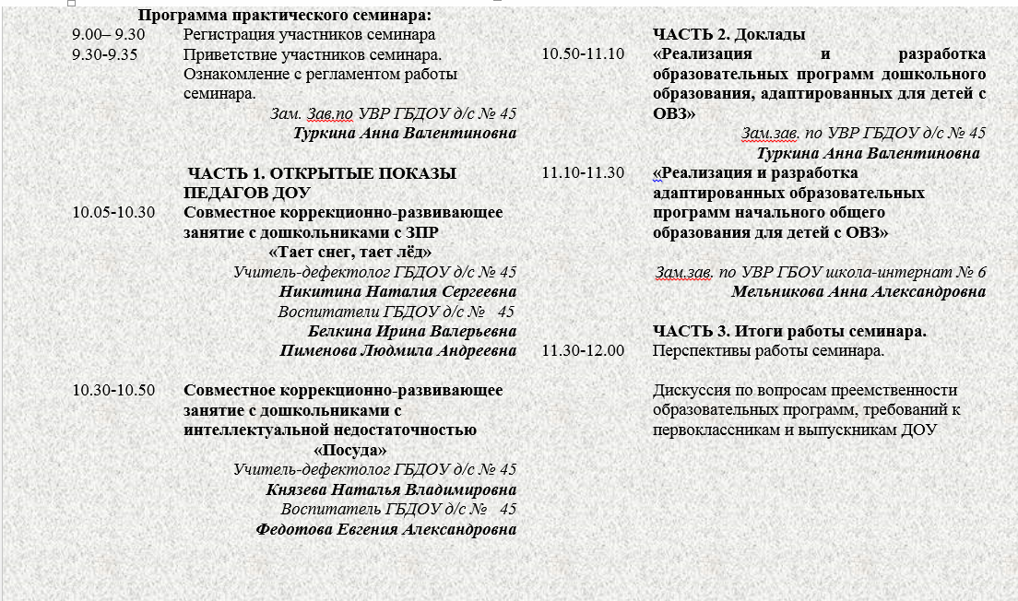

Slide 17
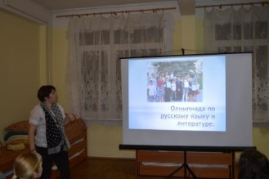
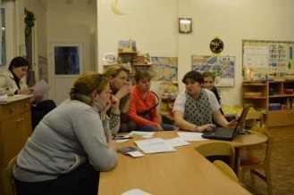
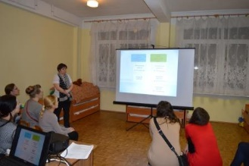
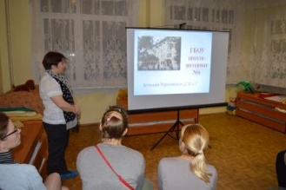
Родительские собрания с приглашением педагогов школы

Slide 18
Планирование дальнейшей работы:
Объединение в методическое объединение коррекционных школ, коррекционных детских садов, а также школ, в которых есть классы инклюзивного обучения.
Создание на сайтах детских садов страницы для педагогов школы с целью консультирования родителей выпускников.

